Slide 1

信号检测与估计
第二章：信号检测与估计理论的基础知识
随机过程及其统计描述

Slide 2
2.3.1 随机过程的概念和定义
随机过程的背景
概率论中的随机现象可以由有限个随机变量来描述，
然而在自然科学、工程技术等领域的应用中，人们需要研究动态系统的随机现象，需要考虑随时间变化的无穷不可数的一族随机变量，称为随机过程。
例1：假设x(t , ξ)表示某电话在[0, t)时间内收到用户的呼叫次数，对于每个特定的时间t， x(t , ξ)是一个随机变量，随着时间t的变化，就得到一族随机变量x(t , ξ) ，0 ≤ t < ∞，即一个随机过程。

Slide 3
2.3.1 随机过程的概念和定义
随机过程的定义
设(Ω, , P)是一个概率空间，T是一个参数集（T ⊂ R），定义在T × Ω 上的二元函数x(t, ξ) ，如果对于任意t_{k} ∈ T， x(t_{k} , ξ)是样本空间上的一个随机变量；对于任意固定ξ_{k} ∈ Ω ， x(t , ξ_{k})是定义在时间参数T上的随机过程对应ξ_{k}的一个样本函数，{x(t , ξ) , t ∈ T， ξ ∈ Ω }为一个随机过程，无穷多个样本函数的总体构成随机过程。

Slide 4
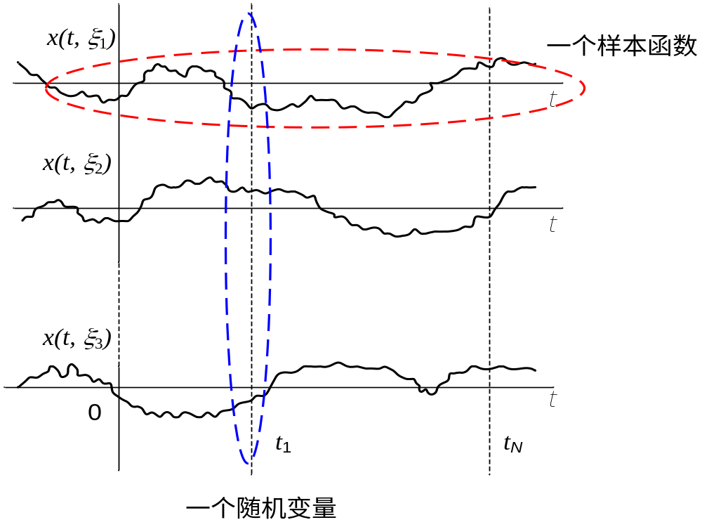
2.3.1 随机过程的概念和定义
随机过程的定义
样本函数的集合叫做随机过程

Slide 5
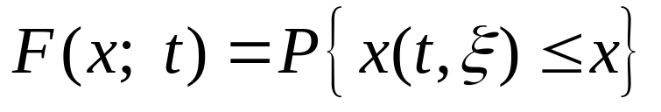
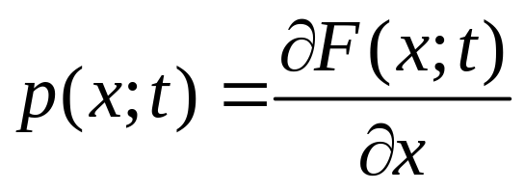
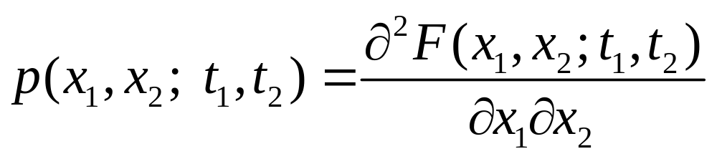
2.3.2 随机过程的统计描述
随机过程的背景
一维累积分布函数：
一维概率密度函数：
二维累积分布函数：
二维联合概率密度函数：

Slide 6
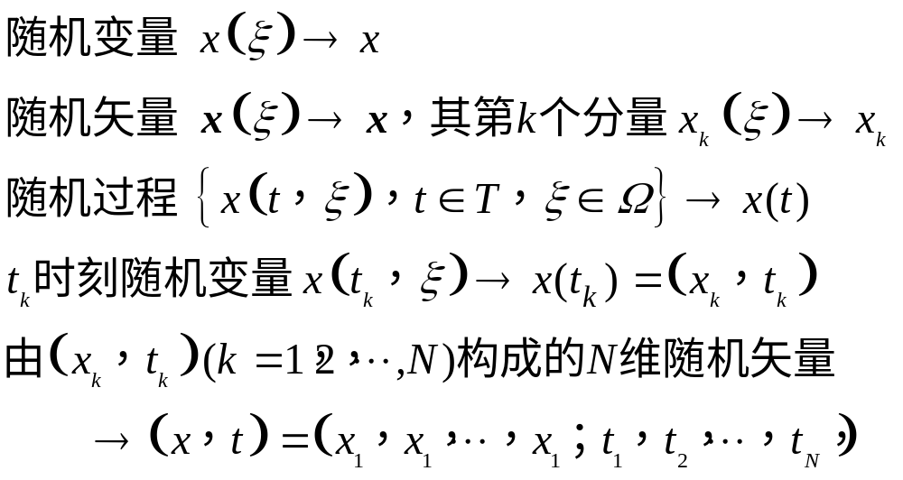
2.3.3 随机过程的统计平均量
分布函数或概率密度函数在数学上能够全面地描述随机过程的统计特性，然而这些信息在实际中很难全部得到；随机过程的很多主要特性可以由一阶和二阶统计平均量确定，更简单直观。
简记

Slide 7
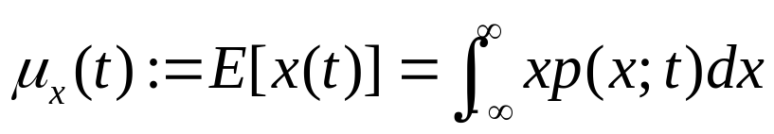
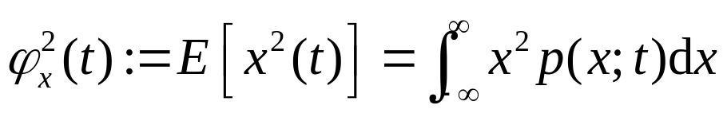
2.3.3 随机过程的统计平均量
随机过程的均值
随机过程的均方值
均值和均方值是时间的函数

Slide 8
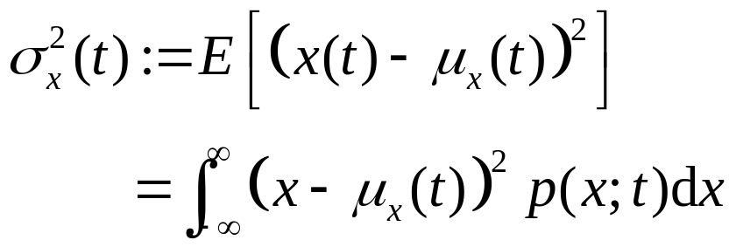
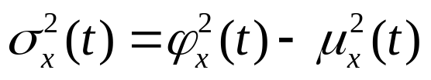
2.3.3 随机过程的统计平均量
随机过程的方差
方差是时间的函数
方差等于均方值与数学期望平方之差。它表示随机过程在t 时刻对于均值μ_{x}(t)的偏离程度。

Slide 9
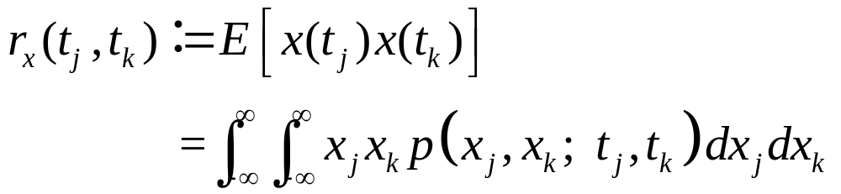
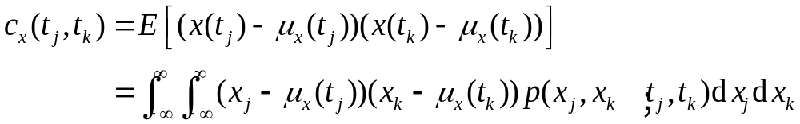
2.3.3 随机过程的统计平均量
随机过程的自相关函数
表征了两个随机变量x(t_{j})和x(t_{k})之间的含有均值时的相关程度
随机过程的自协方差函数
表征了两个随机变量x(t_{j})和x(t_{k})之间的交流分量的相关程度

Slide 10
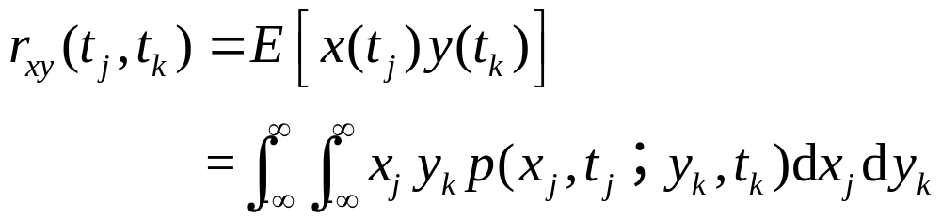

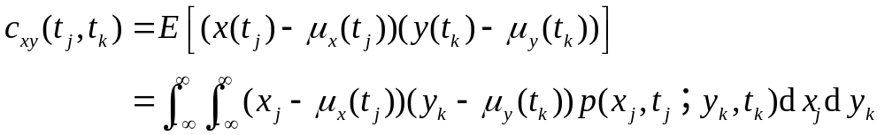
2.3.3 随机过程的统计平均量
x(t)与y(t)的互相关函数
x(t)与y(t)的互协方差函数

Slide 11
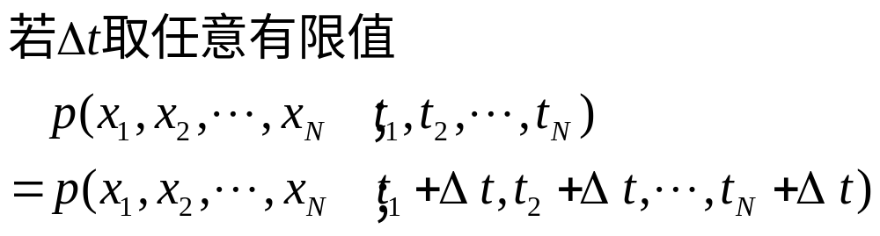
2.3.4 随机过程的平稳性
为讨论方便，将随机过程分为：严格平稳随机过程，广义平稳随机过程和非平稳随机过程三类。
严格平稳随机过程
则称其是N阶平稳的；如果对所有N＝1, 2, …都是平稳的，则称x(t)是严格平稳的随机过程。

Slide 12
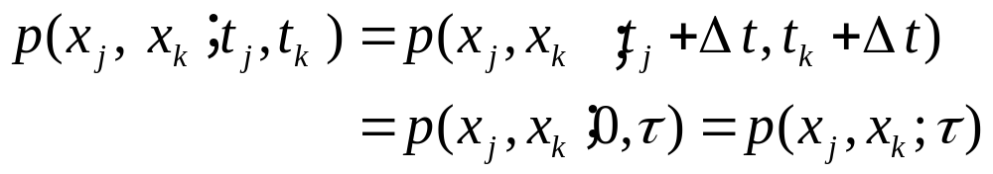
2.3.4 随机过程的平稳性
严格平稳随机过程
一维
Δt = − t_{j}
说明严格平稳随机过程的一维概率密度函数与时间无关。
τ = t_{k} − t_{j}
二维
说明严格平稳随机过程的二维联合概率密度函数仅与时间间隔 τ 有关，而与起始时刻无关。

Slide 13
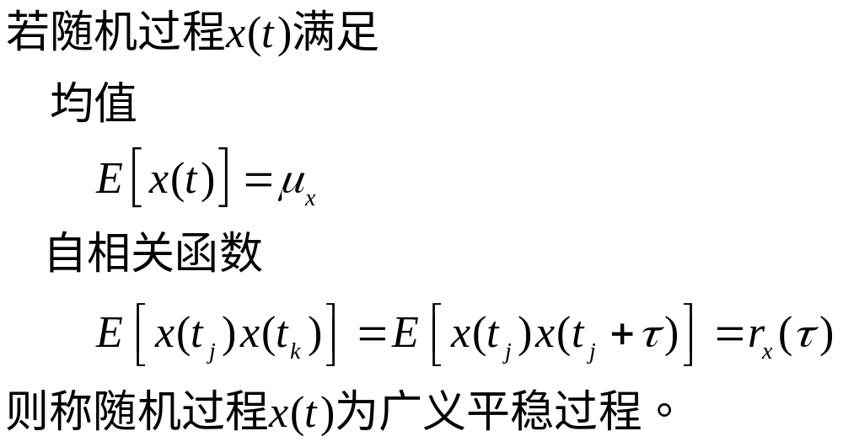
2.3.4 随机过程的平稳性
广义平稳随机过程
也称为二阶平稳、宽平稳过程。
_{均值与时间无关}
_{自相关函数只与时间间隔有关}
既不满足严格平稳、也不满足广义平稳的随机过程，称为非平稳随机过程。

Slide 14
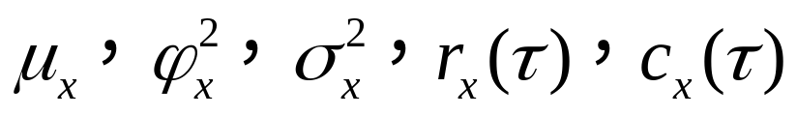
2.3.4 随机过程的平稳性
二阶矩过程的定义：如果随机过程的一、二阶矩存在。
严格平稳与广义平稳随机过程的关系
对二阶矩过程，严格平稳一定广义平稳；
广义平稳不一定严格平稳，除非是高斯随机过程。
统计平均量：

Slide 15
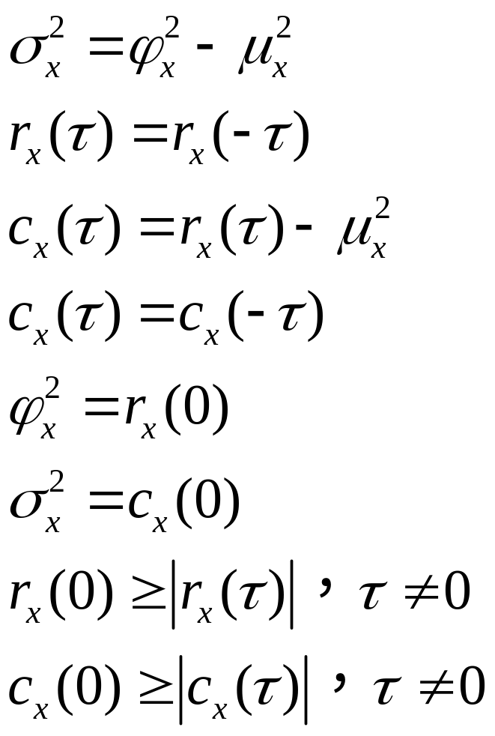
2.3.4 随机过程的平稳性
平稳随机过程的统计平均量间的关系

Slide 16
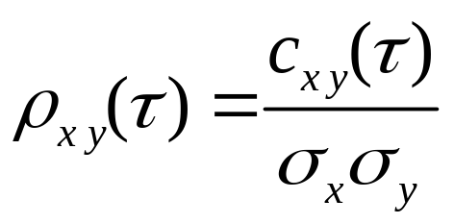
2.3.4 随机过程的平稳性
联合平稳随机过程及其统计特性
设x(t)和y(t)分别是两个平稳的随机过程，如果对任意的Δt，其互相关函数
则x(t)和y(t)为联合平稳随机过程，互相关函数仅与时间间隔有关。
主要特性
互协方差函数
互相关系数

Slide 17


2.3.5 随机过程的遍历性
若随机过程x(t)的的一个样本函数求得的时间平均统计特性以概率1等于其总体平均统计特性，则 x(t)是具有遍历性的随机过程(各态历经随机过程)。
用途：用时间平均统计特性代替总体平均统计特性。
时间平均量定义为
如：随机过程x(t)的时间自相关函数为

Slide 18
2.3.5 随机过程的遍历性
随机过程的遍历性
关系：遍历性的随机过程一定是平稳的随机过程；
理论上平稳的随机过程不一定是遍历性的随机过程； 但是，实际上平稳的随机过程一般具有遍历性。在通信系统中所遇到的随机信号和噪声，一般均能满足各态历经条件。

Slide 19
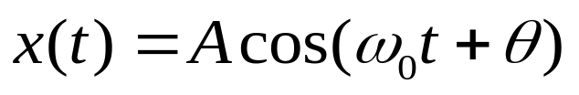
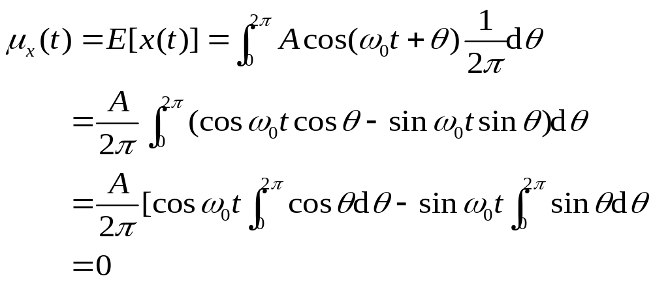
2.3.5 随机过程的遍历性
判断各态历经性首先判断是否满足宽平稳条件。
例2：设有一个随机相位余弦波
幅度A 和角频率ω₀ 均为常数，相位θ 是在(0, 2π )内均匀分布的随机变量。
讨论x(t)是否具有各态历经性。
解: (1)验证平稳性 先求 x(t) 的统计平均值。数学期望

Slide 20
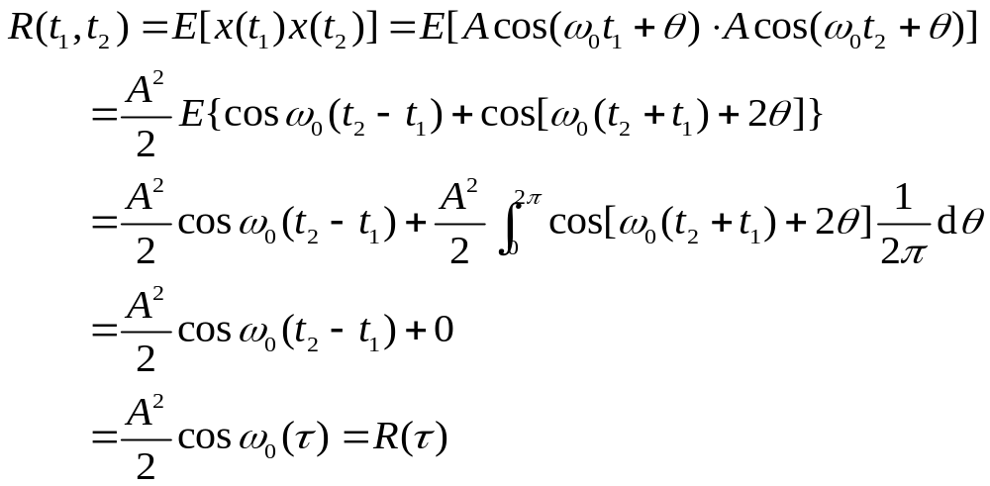
2.3.5 随机过程的遍历性
自相关函数
由均值和自相关函数与时间 t 无关性，可见x(t)是一个
广义随机过程。

Slide 21
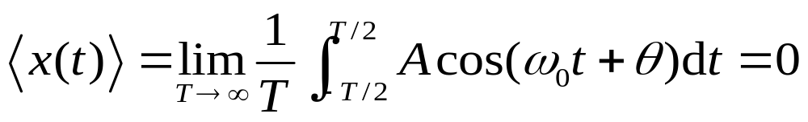
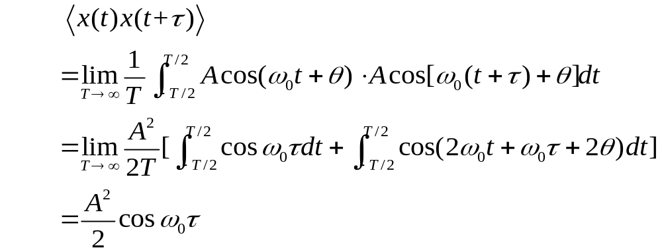
2.3.5 随机过程的遍历性
（2）验证遍历性，求时间平均量
随机过程x(t)的统计平均值和时间平均值与时间 t 无关
且相等，所以x(t)是各态历经的，具有遍历性

Slide 22
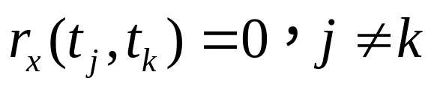
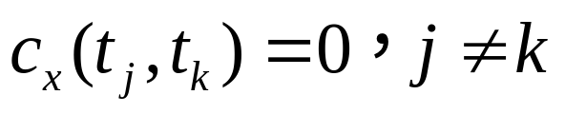
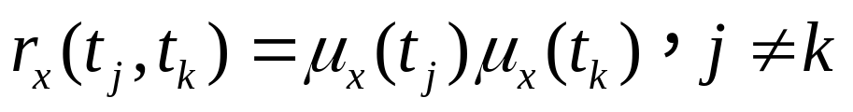
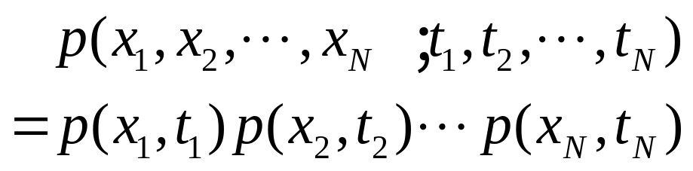
2.3.6 随机过程正交性、不相关性和统计独立性
定义
(1) 相互正交性
(2) 互不相关性
或者
(3) 相互统计独立性

Slide 23
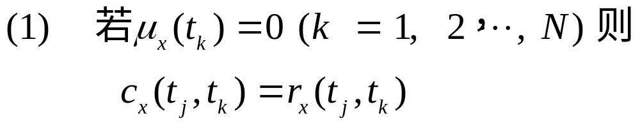
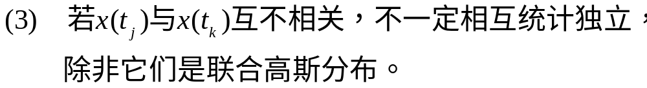
2.3.6 随机过程正交性、不相关性和统计独立性
关系

Slide 24

2.3.7平稳随机过程的功率谱密度
由于平稳随机过程不满足绝对可积条件，因而其频谱函数不存在；但其平均功率 P 通常是有限的，从而引出功率谱密度函数P(ω)。

Slide 25

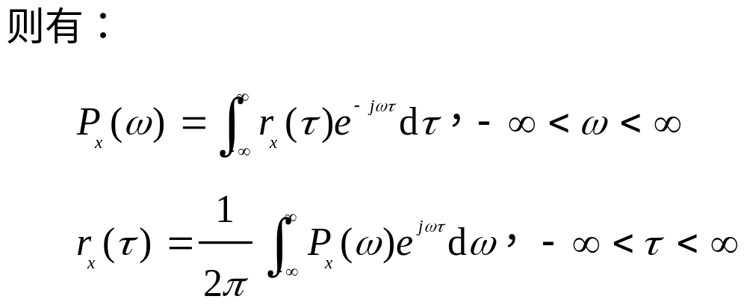
2.3.7平稳随机过程的功率谱密度
功率谱密度函数与自相关函数构成傅立叶变换对

Slide 26
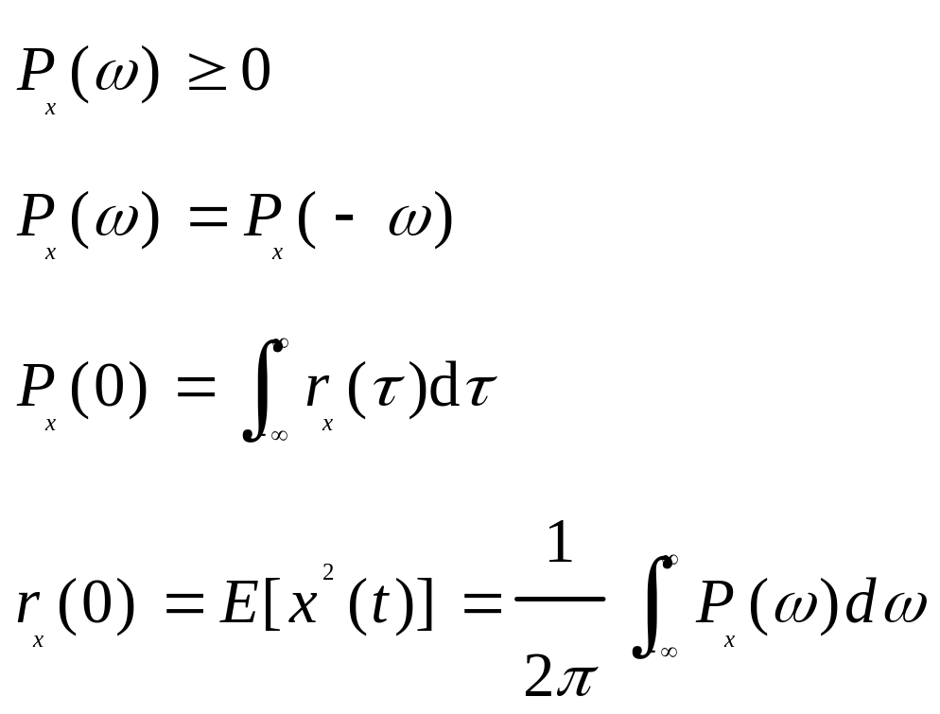
2.3.7平稳随机过程的功率谱密度
P(ω)的性质

Slide 27
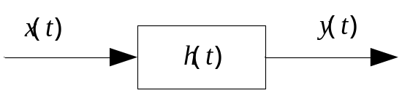
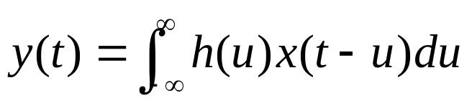

2.5 线性时不变系统对平稳随机信号的影响
假设线性时不变系统的单位冲激响应为h(t)，频率响应为H(ω)，输入信号为x(t)，响应为y(t)
线性时不变系统
问题：
输入信号x(t)为平稳随机，系统输出随机信号y(t)是否平稳
y(t)的统计平均量与x(t)、h(t)、H(ω)的关系
假设：x(t)均值为μ_{x}，方差 ，自相关函数r_{x}(τ)，功率谱密度P_{x}(ω)

Slide 28
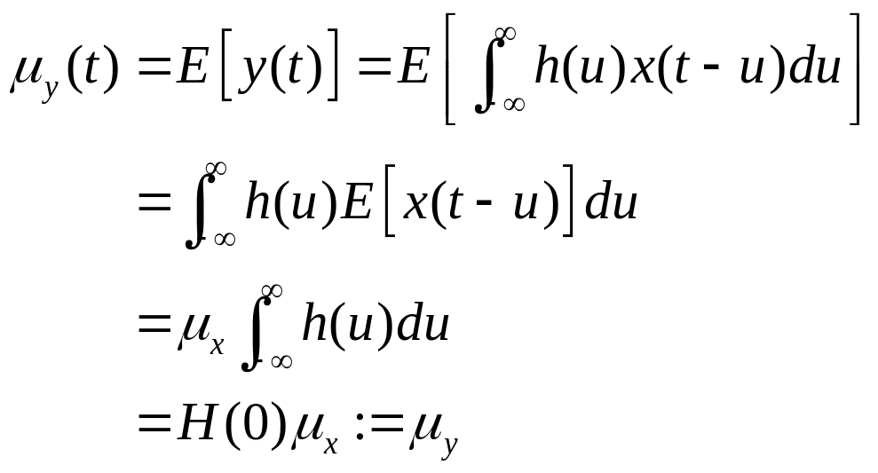
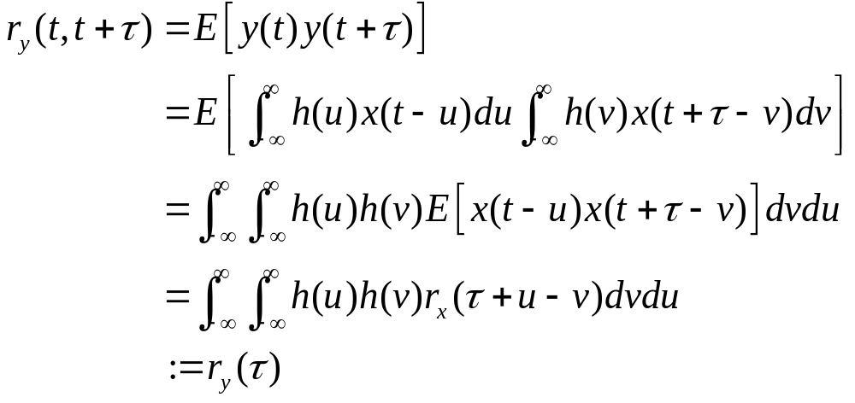
2.5 线性时不变系统对平稳随机信号的影响
均值：
自相关函数：

Slide 29

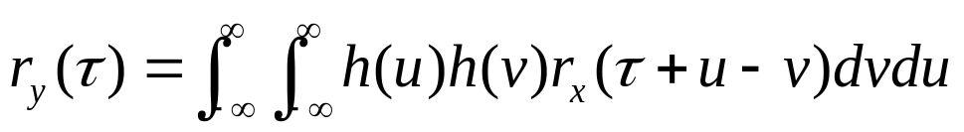
2.5 线性时不变系统对平稳随机信号的影响
均值：
自相关函数：
线性系统输出均值与时间无关，自相关函数与起点无关，仅与时间间隔有关，因此，线性系统输入为平稳随机过程，其响应也为平稳随机过程。

Slide 30

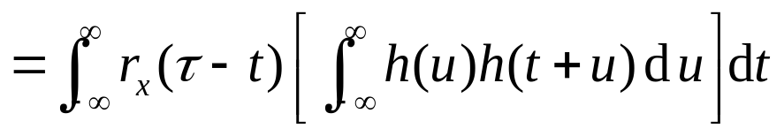
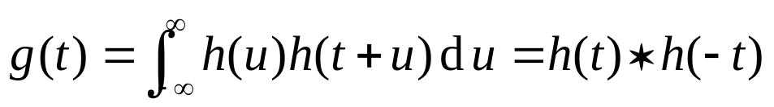
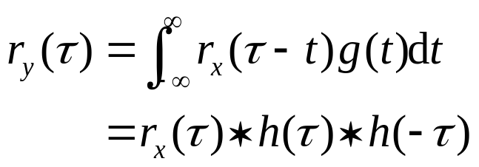
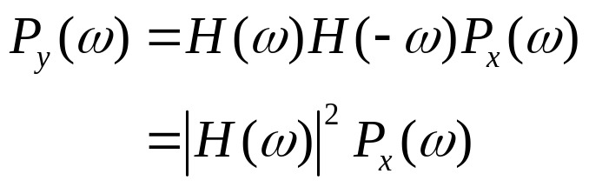
2.5 线性时不变系统对平稳随机信号的影响
自相关函数：
功率谱密度：

Slide 31
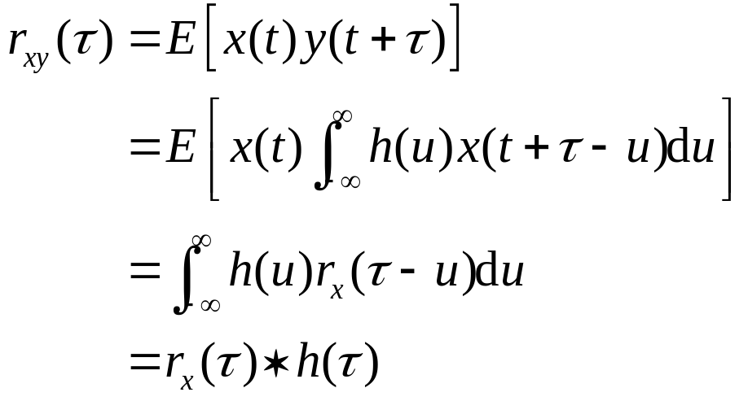



2.5 线性时不变系统对平稳随机信号的影响
互相关函数：
功率谱密度：

Slide 32
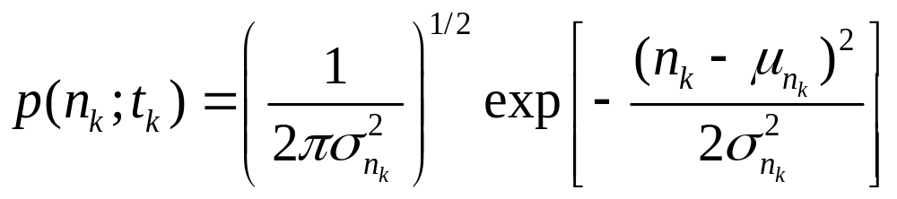
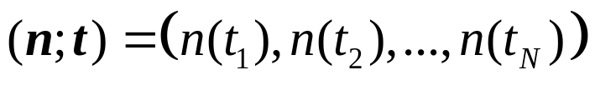
2.6 高斯噪声、白噪声
在电子信息系统中，描述噪声统计特性最常用的数学模型是时域的高斯噪声和频域的白噪声：
高斯噪声一维概率密度函数：
高斯噪声N维联合概率密度函数：

Slide 33
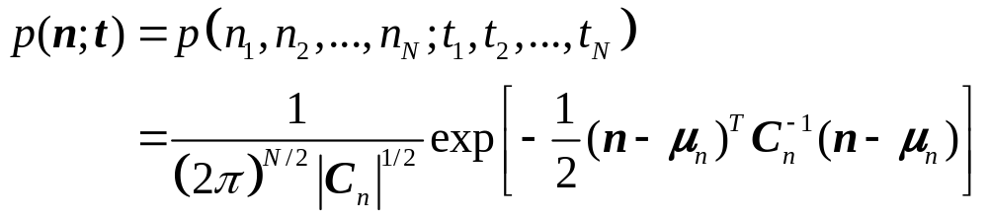
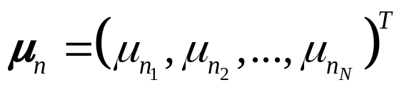
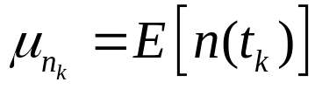
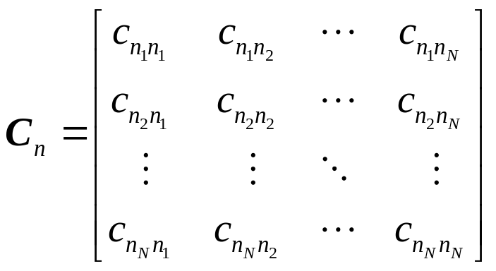
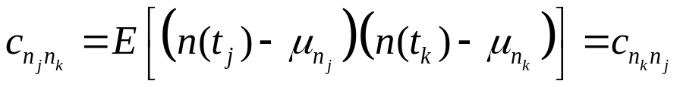
2.6 高斯噪声、白噪声
高斯噪声N维联合概率密度函数：
其中：
C_{n}为随机矢量(n; t)的协方差矩阵
其中：

Slide 34

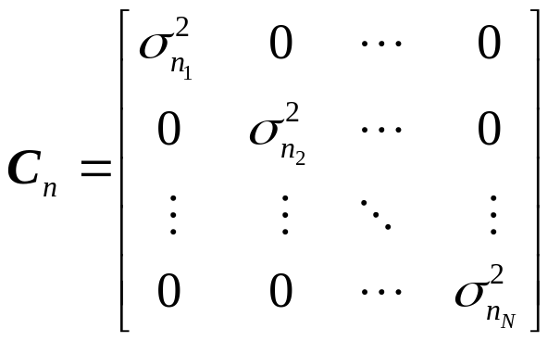



2.6 高斯噪声、白噪声
高斯噪声N维联合概率密度函数：
当n(t_{j})与n(t_{k}) (j ≠ k)不相关，即：
概率密度函数化简为：

Slide 35


2.6 高斯噪声、白噪声
噪声过程的频域描述是其功率谱密度P_{n}(ω)
理想白噪声是功率密度均匀分布在整个频域轴上的随机过程
N₀为单边功率谱密度。
白噪声自相关函数：

